Slide 1
Праздник Яблочный Спас в МАДОУ ЦРР-д/с № 18
г. Кропоткин
2017 год

Slide 2
«Здравствуйте, гости дорогие! Красны девицы и добры молодцы! На Кубани стало доброй традицией отмечать праздник с красивым название Яблочный Спас!»
Пришел Спас – всему час!
Час веселому празднику
И доброму угощению!
Будут здесь для все забавы
Игры, шутки – все на славу!
Посмотрите , нынче тут
Всюду яблоньки растут!

Slide 3
Танец с платками «Яблочные красавицы»

Slide 4
Танцевальная композиция «Наливные яблочки»
Танец начинаем – Яблоньку приглашаем

Slide 5
Хоровод «Славим яблоньку»

Slide 6
Частушки с музыкальными инструментами

Slide 7
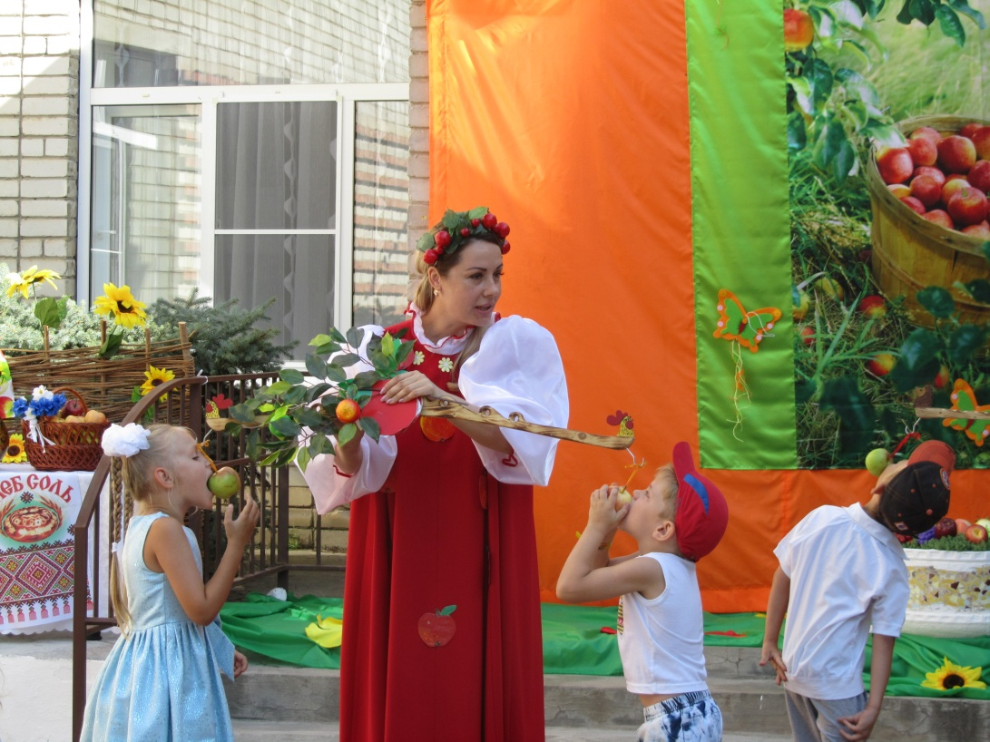
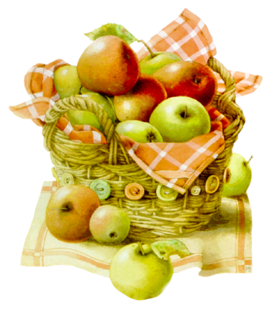
Яблоки на коромысле! Разве это мыслимо? Окажите-ка нам честь И попробуйте их съесть

Slide 8
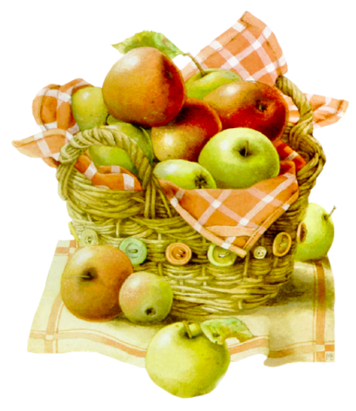
Родители – не скучайте С яблочками поиграйте
Игра «Хваленое яблочко»
Игра «Яблочко на тарелочке»

Slide 9
«Яблочная эстафета»

Slide 10
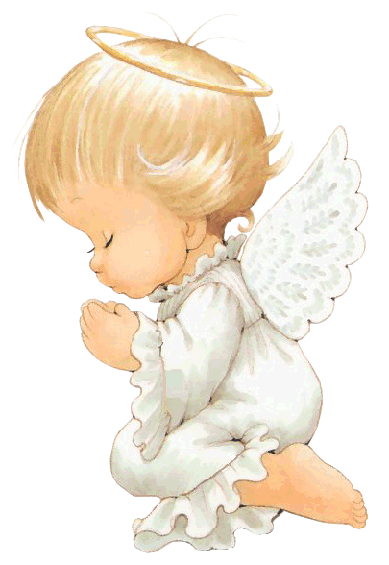
Падают, падают яблоки, Яблочный выдался Спас… Где-то небесные ангелы Молятся нынче за нас…

Slide 11
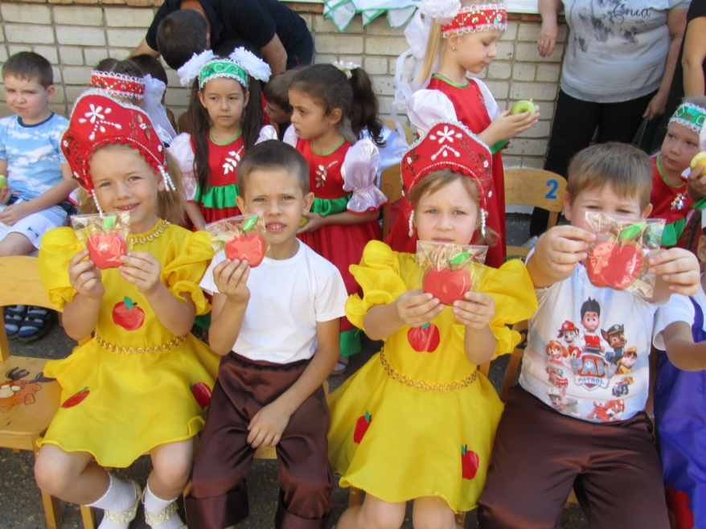
В сердце скорее радость впусти,
Сладких яблок отведать спеши.
Наш праздник яблочный
удался на славу,
Всем сегодня яблочки по праву

